Slide 1



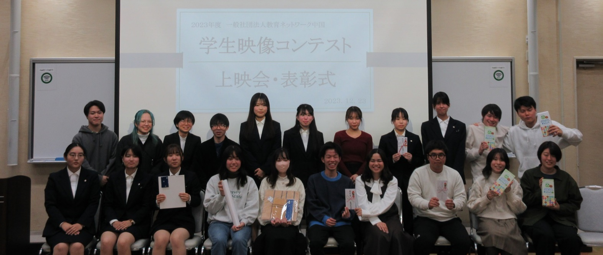


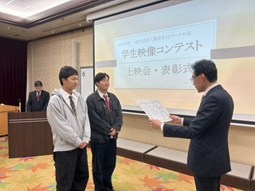
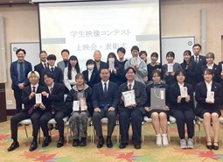
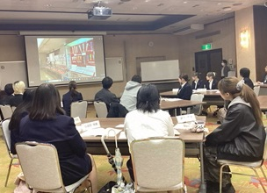
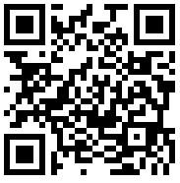
作品募集
2026年度
学生映像コンテスト
🎬地域の魅力、あなたのレンズで伝えよう
📅 応募期間：2026年9月7日（月）～ 10月19日（月）
👤 応募資格：会員校の学生（個人またはグループ）
・所属校と何らかの繋がりのある地域で、地域の紹介映像を作成してください。
・「◯◯◯◯ 地域名」
親しみや魅力が感じられる表現で、紹介する地域名を入れてください。
・地域が持つ多彩な魅力を発掘し、映像で紹介してください。
・作品の長さは、３分以内で作成してください。
・作品は動画や静止画、CG、イラスト、アニメーションなどで制作、組み合わせも自由。
募集
内容
📌 11月15日（日）上映会・表彰式・交流会
応募についての詳細は、募集要項をご確認ください。
https://www.enica.jp/contest/contest2026.html
最優秀賞（1点） ： 表彰状・図書カード３万円
優秀賞（2点）： 表彰状・図書カード１万円
賛助会員特別賞（数点） ： 図書カード５千円または賛助会員ゆかりの品
＜お申込み・お問い合わせ先＞
一般社団法人教育ネットワーク中国
mail | office@enica.jp
TEL | 082-533-7590（平日9：00～17：00）
URL | https://www.enica.jp/

